Slide 1
РЕЦИКЛОМАТ

Slide 2
~пословна идеја наше компаније
-профитабилна
-услужна
-због лошег очувања наше околине оснивамо аутомате за рециклирање пластичних чаша, флаша и лименки

Slide 3
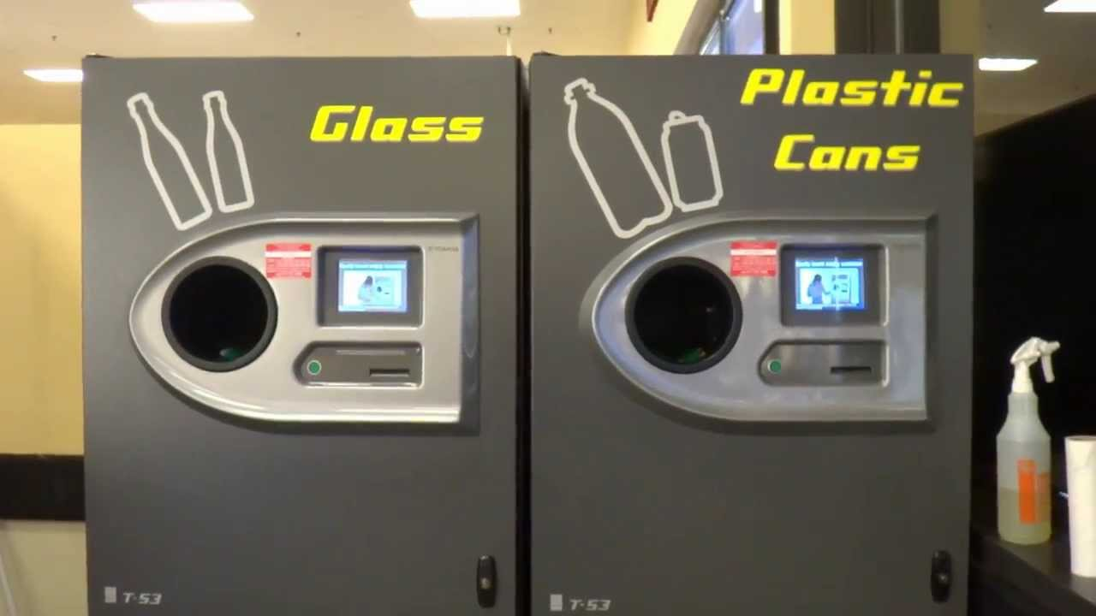
-потребан је мали простор на бензинским пумпама и у супермаркетима где ћемо поставити аутомате -биће их 120 који ће бити у великим градовима

Slide 4
ЗАПОСЛЕНОСТ
ЗАПОСЛЕНИ | БРОЈ ЗАПОСЛЕНИХ | МЕСЕЧНА ПЛАТА | ГОДИШЊА ПЛАТА
МЕНАЏЕРИ | 2 | 60 000 | 1 440 000
ИЗВРШИОЦИ | 28 | 40 000 | 13 440 000
ПОДРШКА | 2 | 50 000 | 1 200 000
УКУПНО | 32 | 150 000 | 16 080 000

Slide 5
ФИНАНСИЈСКИ РЕЗУЛТАТ
СТАВКЕ/ ГОДИНЕ | 1 -000 | 2 -000 | 10 -000
УКУПНИ ПРИХОД | 23 000 | 23 500 | 27 500
УКУПНИ РАСХОДИ | 20 141 | 20 200 | 21 000
ДОБИТАК | 2 859 | 3 300 | 6 500

Slide 6
Потрошачи -наша циљна група потрошача су корисници бензинских пумпи и купци у супермаркетима. 14+ -Кључна карактеристика-потрошаче наводимо да што више отпада убацују у аутомате и добијају попуст на пумпама и суперматкетима.

Slide 7
*Наша идеја је иновативна па самим тим немамо конкуренцију.

Slide 8
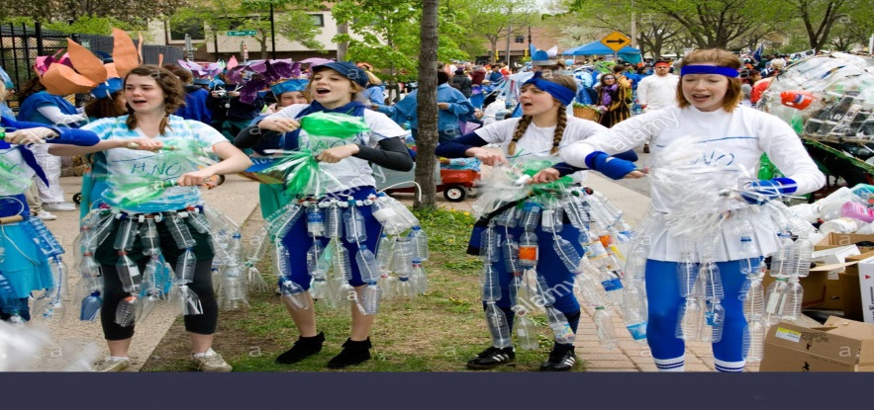
*Ниво цене? *Рекламирање?
*Национална и регионална заједница?
*Друштвена и хумана димензија?
*Имиџ?

Slide 9
ОШ „Бора Станковић“
КАРАВУКОВО
АУТОРИ:
*Вељко Богдановић
* Вања Димитријевић
*Нина Цвјетичанин
*Милан Костадиновић
*Невена Петковић
*Стефан Николић
*Данка Станковић

